Slide 2
Исследовательская работа История памятника Ленину в нашем городе
Подготовила : Пирожникова Евгения, ученица 7 А класса.
Руководитель: Петрова Нина Александровна,
учитель русского языка и литературы.

Slide 3
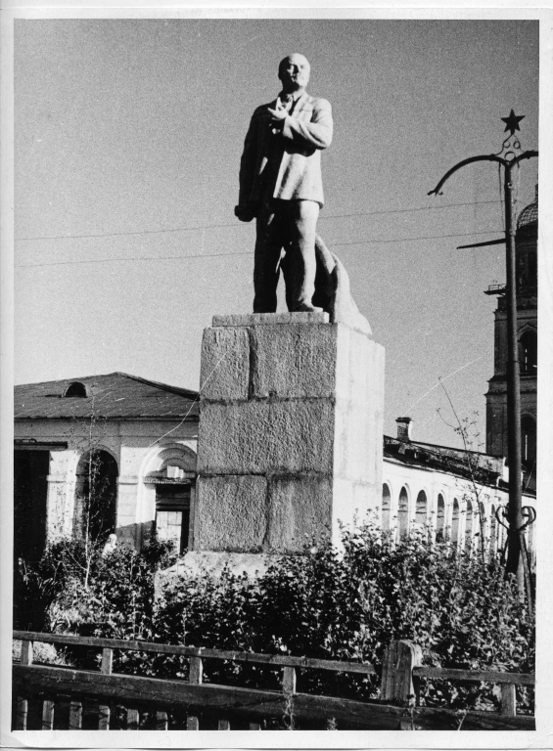
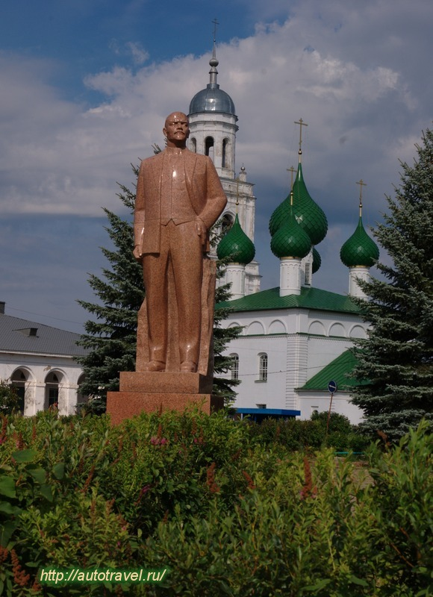
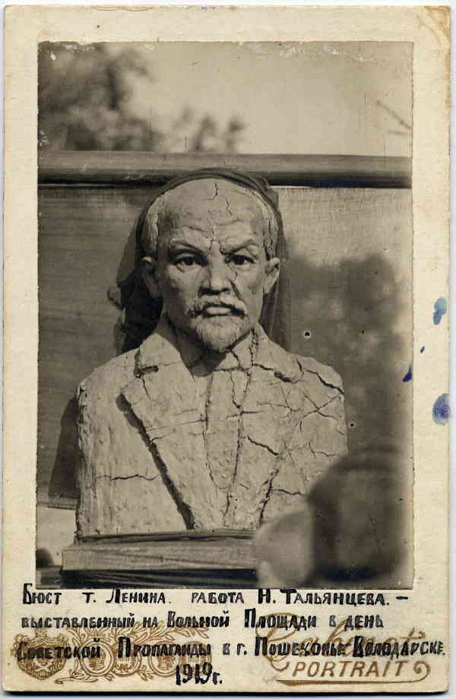
Цель:
исследовать историю памятника Ленину в городе Пошехонье

Slide 4
Задачи:
1. Посетить архив, краеведческий музей, библиотеку и собрать материал об истории памятника Ленину в нашем городе.
2. Провести опрос среди горожан и учащихся школы.
3. Провести интервью с очевидцами постановки последнего памятника В.И.Ленину.

Slide 5
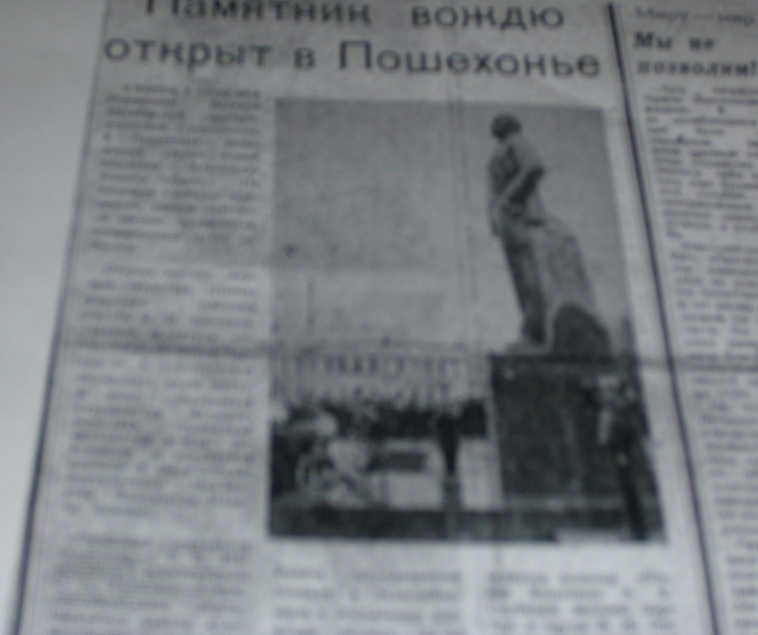
Методы:
1.Сбор и обработка информации по теме (статьи газет, справочная литература, архивные материалы, фотографии)
2.Опрос, анкетирование
3. Интервью
4. Классификация

Slide 6
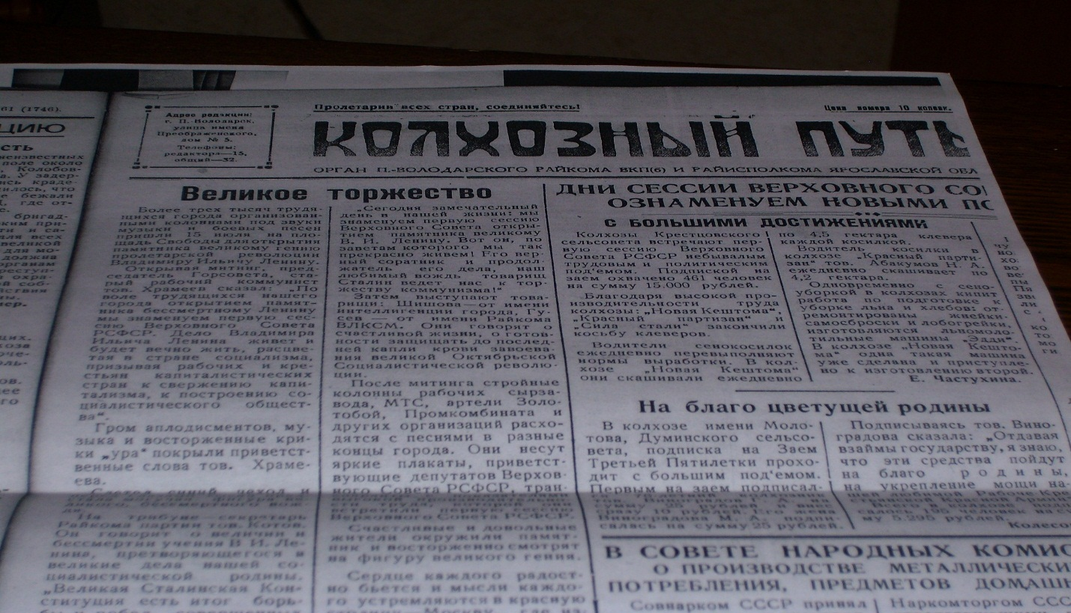
Гипотеза:
история памятника связана с историей нашей страны, с развитием нашего города

Slide 7
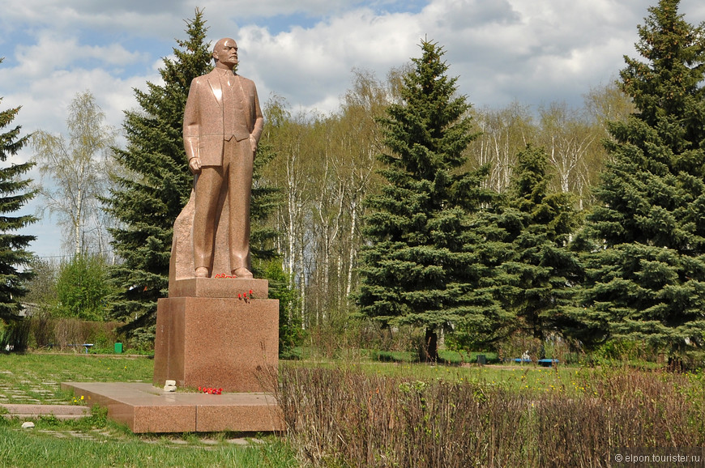
Объект исследования:
памятник Ленину в городе Пошехонье

Slide 8
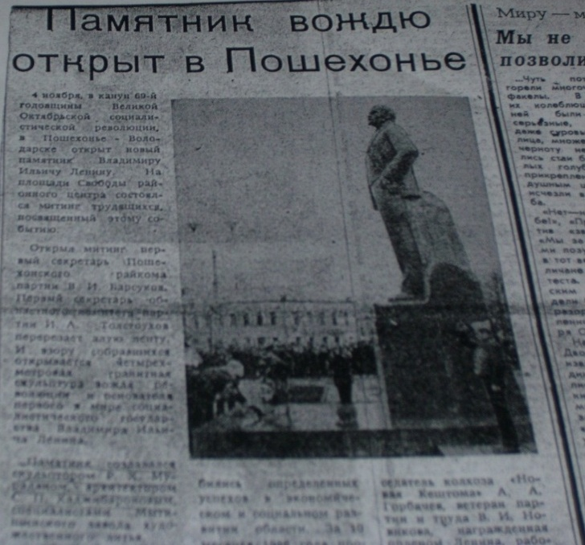
Предмет исследования:
история памятника Ленину в городе Пошехонье

Slide 9
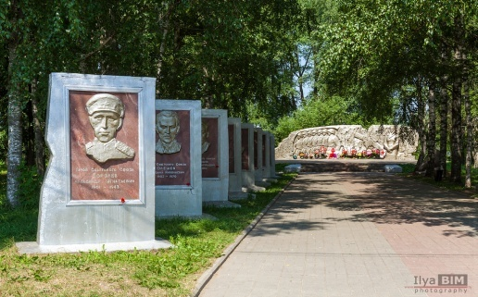
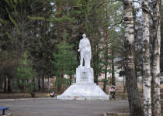
Что такое памятник
Что же такое памятник?
Памятники – это, прежде всего, память о человеке, о месте, о каком - либо событии.
Памятники (произведение монументального искусства)-типичный городской объект, одна из обязательных фигур русского городского ландшафта.

Slide 10
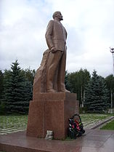
По определению В.Ф. Лурье: «Можно выделить два типа памятников: в память того или иного лица, события (памятник, как носитель информации о прошлом), и памятник, как воплощение некой идеи, утверждение которой считается обязательным для всех членов общества». Отношение к памятнику формируется с момента его установки, оно может быть нейтральным, негативным или положительным. Памятник в городе не может быть одинок, он вступает в некие отношения со всем окружающим ландшафтом и вносит свой штрих в облик города.

Slide 11
Первый памятник Ленину
1919 год… Прошло 2 года, как свершилась Великая Октябрьская Социалистическая революция под руководством В.И.Ленина. Многие скульпторы пытаются создать образ «великого вождя».
В создание скульптурной Ленинианы большой вклад внес известный советский скульптор, Николой Яковлевич Тальянцев.
Н. Я. Тальянцев изготовил бюст В. И. Ленина, и этот бюст был установлен на Вольной площади в 1919 году в Пошехонье.

Slide 12
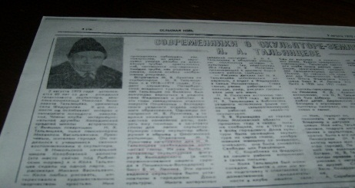
Тальянцев Николай Яковлевич
Тальянцев Николай Яковлевич (2 августа 1895 –
8 июля 1946) – художник, скульптор, уроженец
с. Фёдорково Пошехонского уезда. Младший современник великого Опекушина. Судьба его - яркий пример талантливого выходца из Ярославской глубинки. Начальное образование получил в Фёдоровской школе.
В конце 1916 года Тальянцев был зачислен слушателем в Петербургскую академию художеств. Имя Н.Я.Тальянцева крепко связано с Ленинианой. В 1924 году Н. Я. Тальянцев, будучи ещё студентом Академии художеств, создал настольный бюст В. И. Ленина, который был признан одним из лучших, отлит из гипса десятитысячным тиражом и распространён по всему Советскому Союзу.

Slide 13
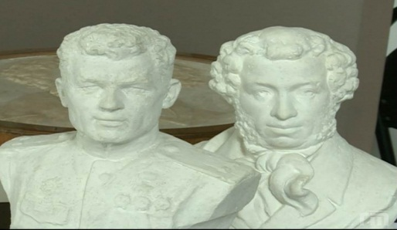
В том же 1924 году, вскоре после смерти Владимира Ильича Ленина, Тальянцев создал миниатюрный барельеф Ленина.
В 1958 году этот барельеф был отправлен в Ярославский художественный музей. Первая попытка запечатлеть ленинский образ была предпринята им ещё в 1919 году. В то время он жил в родном селе Фёдорково Колобовской волости Пошехонского уезда Ярославской губернии. Это был самый первый бюст Ленина. И установлен он был в нашем городе! Сколько он простоял – неизвестно. Выполнен был из глины. В 1938 встал о новом памятнике.

Slide 14
Второй памятник Ленину
«Трудящиеся города Пошехонье - Володарска дали наказ Горсовету депутатов трудящихся воздвигнуть в городе памятник великому вождю и учителю
Владимиру Ильичу Ленину,» - так писалось в газете «Колхозный путь» от 14 июля 1938 года».
Этот наказ Горсовет выполнил: памятник В.И. Ленину был воздвигнут на площади около зданий Райкома партии и Дома культуры (где сейчас располагается герб Пошехонья) и торжественно открыт 15 июля в 5 часов вечера в ознаменование Первой Сессии Верховного Совета РСФСР. Об этом торжественном событии рассказывалось в газете «Колхозный путь» от 16 июля 1938 года. Второй памятник простоял 43 года!
Создателем памятника был С. Д. Меркулов.

Slide 15
Сергей Дмитриевич Меркуров
Сергеей Дмиитриевич Меркуров (1881—1952) —русский, советский (армянский ) скульптор-монументалист. Директор ГМИИ имени А.С.Пушкина в1944—1949 годах.
Академик АХ СССР(1947). Народный художник СССР(1943). Лауреат двух Сталинских премий первой степени (1941, 1951). Член ВКП с 1945 года.
Автор многочисленных монументов И. В. Сталину (в том числе трёх самых крупных на территории СССР — в Ереване (1950), на входе в Канал имени Москвы (1937) и на ВДНХ (1939)) и В. И. Ленину. Довёл до высокого искусства технику посмертной маски. Создатель 300 посмертных масок.

Slide 16
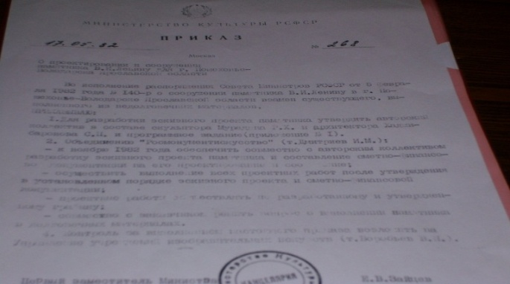
Третий памятник Ленину
Памятник, простоявший 43 года, был снят, и возникла необходимость в новом памятнике.
«Во исполнение распоряжения Совета Министров РСФСР от 5 февраля 1982 №140-р о сооружении памятника В.И.Ленину в г.Пошехонье – Володарске Ярославской области взамен существующего, выполненного из недолговечных материалов, ПРИКАЗЫВАЮ:
- к ноябрю 1982 года обеспечить совместно с авторским коллективом разработку эскизного проекта памятника и составление сметно-финансовой документации на его проектирование и сооружение.

Slide 17
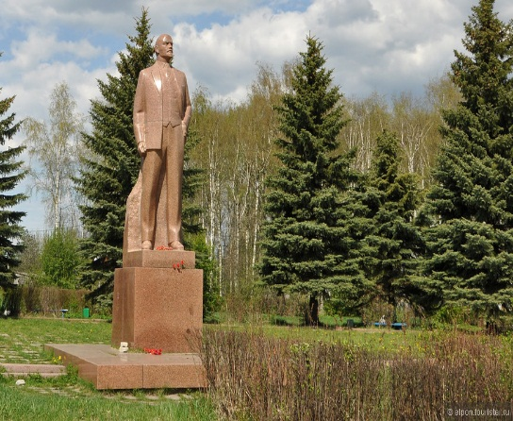
Скульптором Марадяном Р.Х. и архитектором Хаджибарановым С.П. были выполнены творческие работы и выданы рабочие чертежи по изготовлению скульптуры В.И.Ленина, которая была отлита из гипса в четырёхметровую величину в мастерской «Росмонументискусство».
Вырубка же из гранита фигуры В.И.Ленина на Мытищинском заводе художественного литья осталась невыполненной, работы были приостановлены.

Slide 18
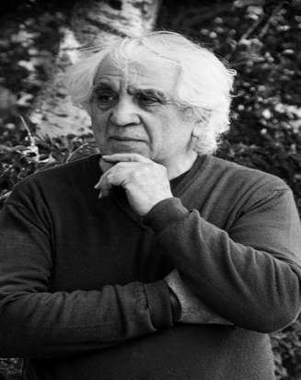
Мурадян Размик Хачикович
Скульптор Родился 20.05.1938 г. Ереване Армянской ССР. Живет и работает в Москве. Член-корреспондент Российской академии художеств (Отделение скульптуры, 2012), лауреат всесоюзных, всероссийских международных конкурсов по монументальному искусству. Член Союза художников СССР, России (1963). Выполнил более 40 монументальных произведений.

Slide 19
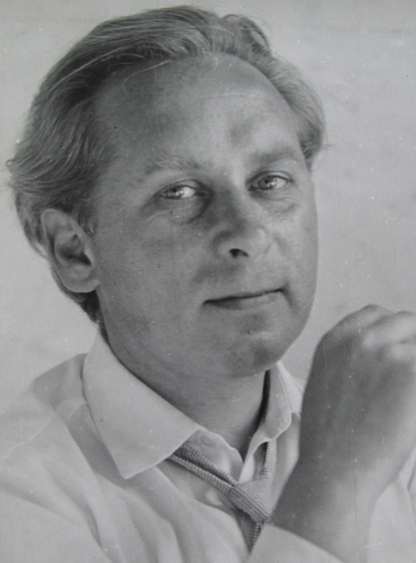
Сергей Павлович Хаджибаронов
(14 сентября 1928, Москва - 17 апреля 1994, Москва) - советский и российский архитектор, инженер-конструктор и художник. Заслуженный архитектор РСФСР, Заслуженный деятель культуры Польши.
Член Союза архитекторов СССР (после 1991 года - Союза архитекторов России), входил в состав правления Союза архитекторов СССР.

Slide 20
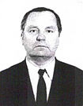
Вопрос о завершении работ по сооружению памятника постоянно поднимался жителями города в разных инстанциях.
Обком КПСС и облисполком убедительно просили Совет Министров СССР разрешить продолжение работ по завершению сооружения памятника, но работа не двигалась. Пошехонцы хотели, чтобы фигура Ильича была полированной, но Мытищинский завод долго не соглашался на это. Тогда Владимир Михайлович Соломин, заместитель председателя райисполкома, лично отправился на завод.

Slide 21
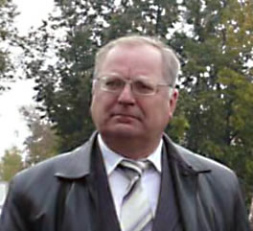
На заводе обещали, что всё сделают, как хотят пошехонцы. Но дело с мёртвой точки не двигалось, и пришлось Владимиру Михайловичу снова ехать в Москву. Но фондов на камень не было. Нужно было ехать на Украину за камнем. И что вы думаете – поехали выбивать камень! Но оказалось, что фонды Москве все отданы. Всего-то нужно три куба мрамора!

Slide 22
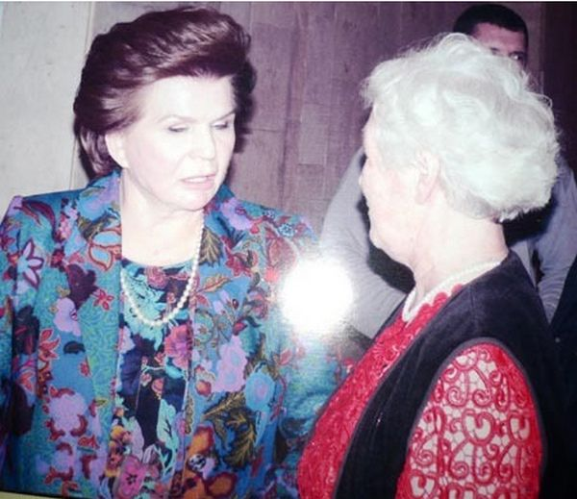
И, наверное, долго бы тянулась эта канитель, если бы не оказалась на нашей земле Валентина Владимировна Терешкова. Секретарь по идеологии, Антонина Петровна Мочалова, попросила великую гостью оказать помощь в сооружении памятника Ленину в Пошехонье.
Не отмахнулась от просьбы Валентина Владимировна, а охотно откликнулась и через президиум Верховного Совета Украины добилась, чтобы три куба мрамора на Мытищинский завод были незамедлительно отгружены.

Slide 23
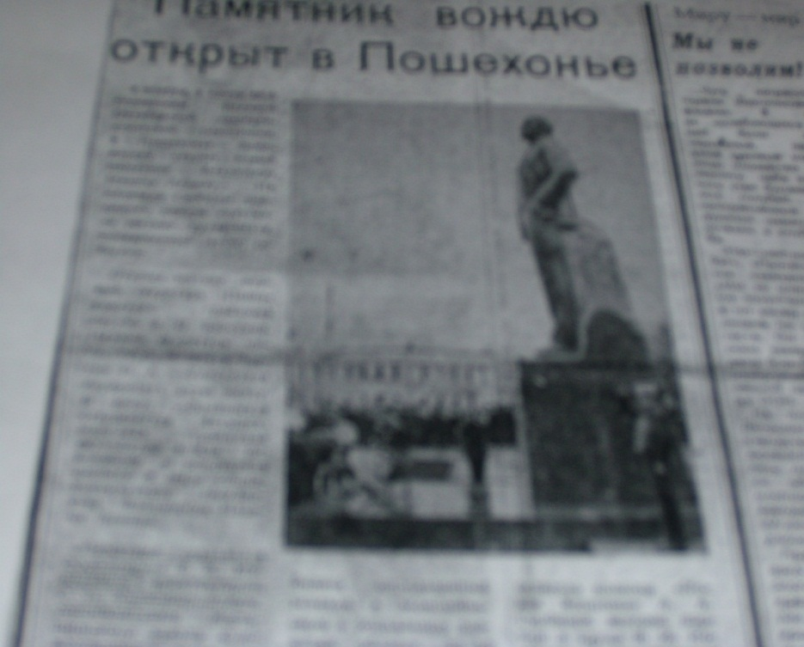
Всё утверждено было ещё в 1982 году, но только в канун Октябрьской революции 1986 года памятник был установлен на площади Свободы в нашем родном Пошехонье. Это событие было названо
«событием исторической важности».

Slide 24
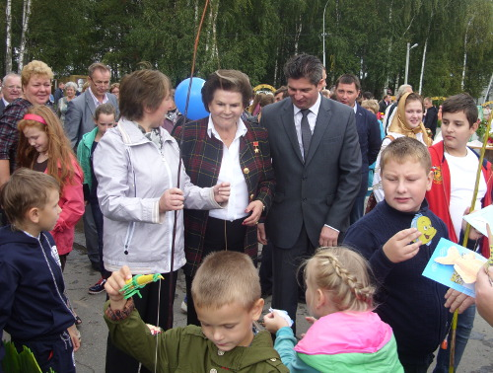
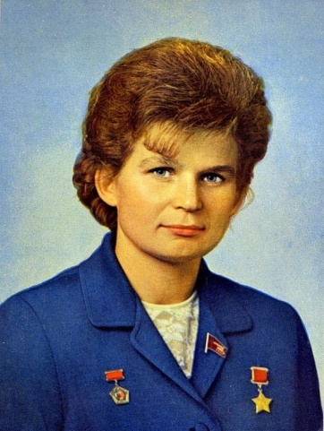
О том , как пошехонцы побывали у В.В.Терешковой в гостях, рассказано в юмористическом очерке В . П. Гусевой « Как пошехонцы в Москву к Терешковой ездили»
( газета «Золотое кольцо » от 19.04.2013).
Мы же беседовали с очевидцем событий В. М. Соломиным . Он подтвердил , что действительно всё так и было, как описано в очерке.
Но памятник был воздвигнут и теперь красуется на площади Свободы .

Slide 25
Уникальность этого монумента заключается в том, что эта скульптура Владимира Ильича стала одной из последних, установленных в Советском Союзе.
Это наша история. Плоха она или хороша, но мы её должны знать, как бы каждый из нас ни относился сейчас к тем героям, которым были поставлены памятники.

Slide 26
Выводы:
В ходе проведённой работы было установлено, что каждый памятник имеет не только огромную ценность, но и отражает историю нашей страны и города, то есть наша гипотеза подтвердилась. Памятники являются хранителями памяти о тех событиях, которые были в разные времена, о людях, которые творили историю.
В последнее время участились случаи вандализма и в нашем городе. Что же нужно предпринять, чтобы таких случаев было меньше?
Поэтому предложение:
выступить с презентацией своей работы для учащихся нашей школы с целью популяризации знаний об истории памятников нашего города.

Slide 27
Список литературы
1.С.Бахмустов «Разорванное ожерелье».
2. Архивные данные: подшивка газет «Колхозный путь» за 1938 год, «Сельская Новь», «Золотое кольцо»
3. Копии архивных материалов (Приказ, Распоряжение, Программное задание, акты Министерства Культуры РСФСР).
4. Ресурсы Интернет.

Slide 28
Спасибо за внимание!

